Slide 1
M A T L A B II

Slide 2
Outline
基本的繪圖指令
圖形的控制
基本立體繪圖指令
立體圖形與圖軸的基本技巧
MATLAB動畫簡介

Slide 3
基本的繪圖指令
Plot : 最基本的繪圖指令
對 x 座標及相對應的 y 座標進行作圖
>> x = linspace(0, 2*pi); %在0~2π取100個資料點
>> y = sin(x); %pi是MATLAB的永久常數
>> plot(x, y);

Slide 4
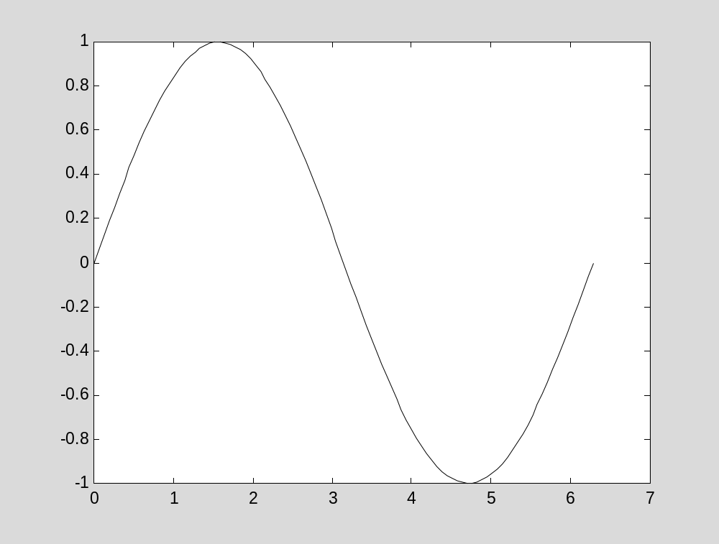

Slide 5
一次畫出多條曲線
  將 x 及 y 座標依次送入plot 指令
>> x = linspace(0, 2*pi);
>> plot(x, sin(x), x, cos(x), x, sin(x)+cos(x));

Slide 6
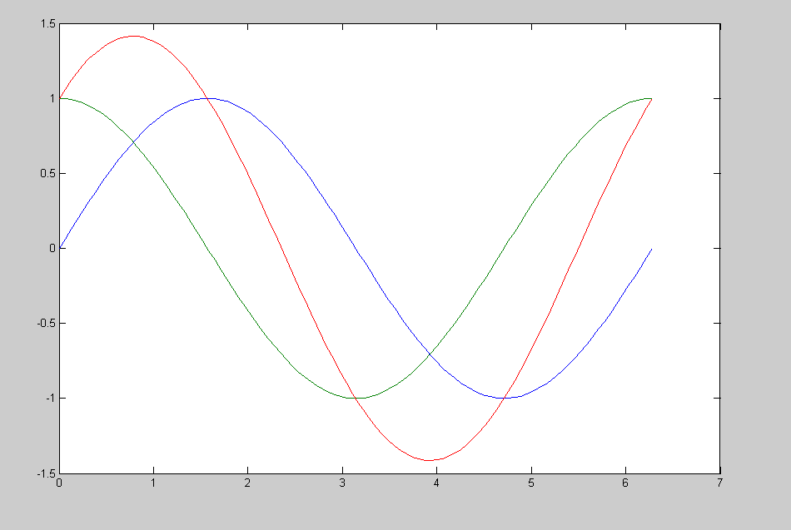

Slide 7
若要以不同的線標(Marker)來作圖
>> x = linspace(0, 2*pi);
>> plot(x, sin(x), 'o', x, cos(x), 'x', x, sin(x)+cos(x), '*');

Slide 8
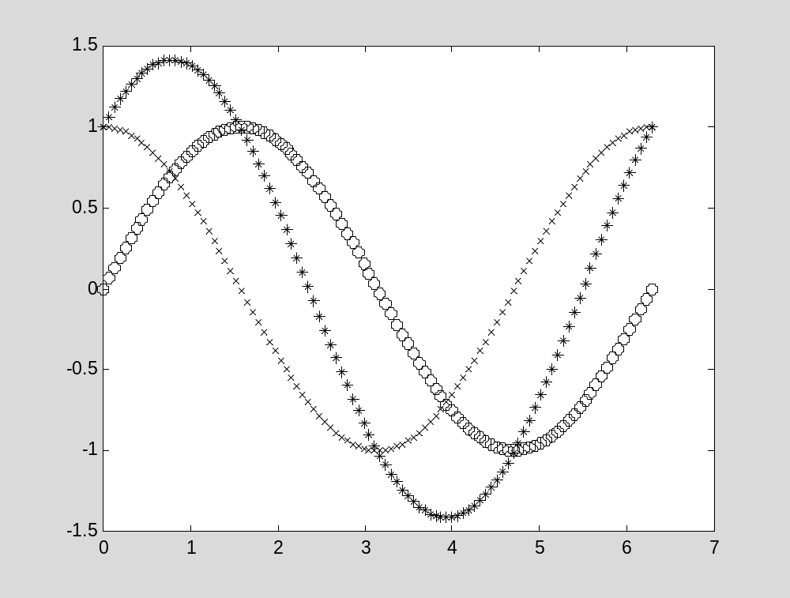

Slide 9
只給定一個矩陣 y
  對矩陣 y 的每一個行向量(Column Vector)作圖
>> y = peaks; %peaks是MATLAB內建的一個測試函數
>> plot(y);

Slide 10
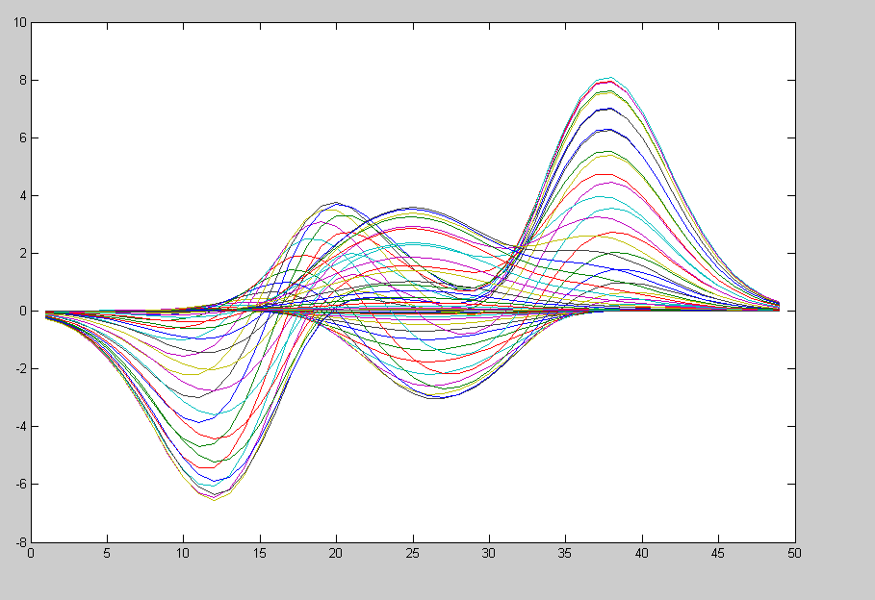

Slide 11
x 和 y 都是矩陣
plot(x, y) 會取用 y 的每一個行向量和對應的 x 行向量作圖
>> x = peaks;
>> y = x';
>> plot(x, y);

Slide 12
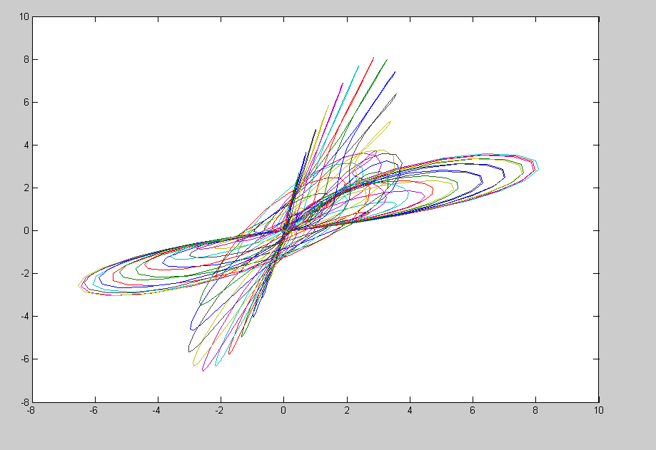

Slide 13
一般情況下，MATLAB 將矩陣視為行向量的集合
對只能處理向量的函數(Ex : max、min、 mean)
  給定一個矩陣，函數會對矩陣的行向量一一進行處理或運算

Slide 14
基本二維繪圖指令
Plot x 軸和 y 軸均為線性刻度(Linear Scale)
loglog x 軸和 y 軸均為對數刻度(Logarithmic Scale)
semilogx x 軸為對數刻度，y 軸為線性刻度
semilogy x 軸為線性刻度，y 軸為對數刻度
plotyy 畫出兩個刻度不同的y軸

Slide 15
Semilogx指令
  使 x 軸為對數刻度，對正弦函數作圖
>> x = linspace(0, 8*pi);
>> semilogx(x, sin(x));

Slide 16
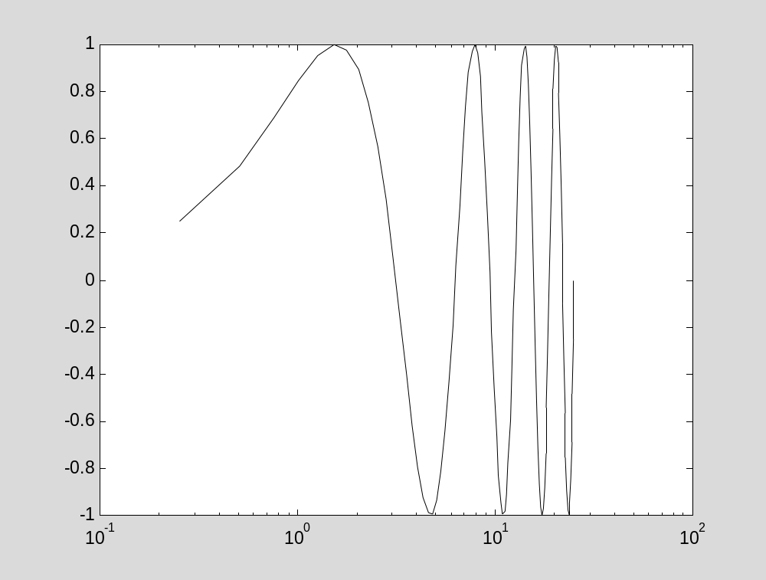

Slide 17
plotyy 指令
  畫出兩個刻度不同的 y 軸
>> x = linspace(0, 2*pi);
>> y1 = sin(x);
>> y2 = exp(-x);
>> plotyy(x, y1, x, y2);

Slide 18
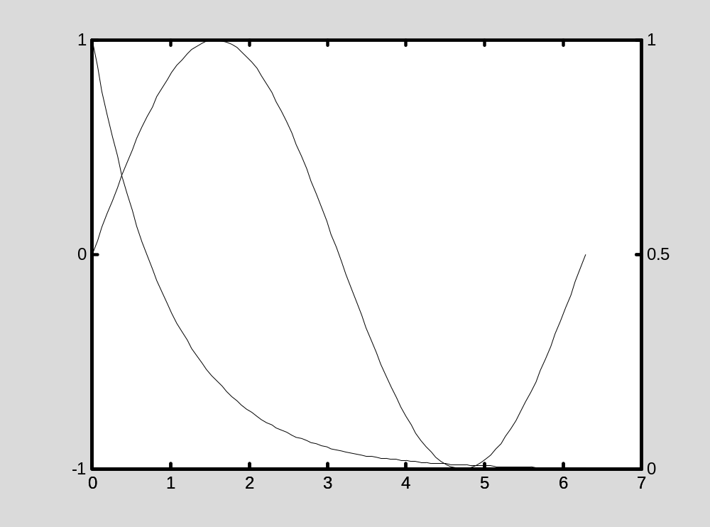

Slide 19
Outline
基本的繪圖指令
圖形的控制
基本立體繪圖指令
立體圖形與圖軸的基本技巧
MATLAB動畫簡介

Slide 20
圖形的控制
plot 指令，可以接受一個控制字串輸入
  用以控制曲線的顏色、格式及線標
  使用語法
    plot(x, y, ‘CLM‘)
  C：曲線的顏色(Colors)
  L：曲線的格式(Line Styles)
  M：曲線所用的線標(Markers)

Slide 21
  用黑色點線畫出正弦波
  每一資料點畫上一個小菱形
>> x = 0:0.5:4*pi; %在0 ~ 4π每0.5取一個資料點
>> y = sin(x);
>> plot(x, y,‘k : diamond’)

Slide 22
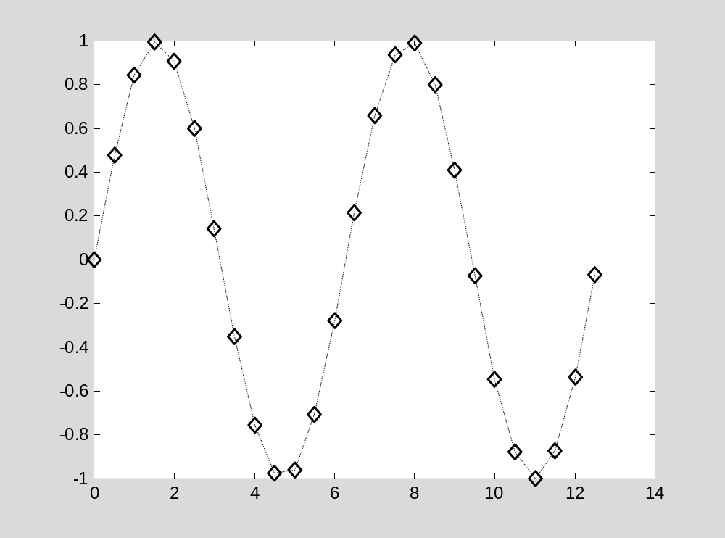

Slide 23
plot 指令的曲線顏色
Plot指令的曲線顏色字串 曲線顏色 RGB值
b 藍色(Blue) (0,0,1)
c 青藍色(Cyan) (0,1,1)
g 綠色(Green) (0,1,0)
k 黑色(Black) (0,0,0)
m 紫黑色(Magenta) (1,0,1)
r 紅色(Red) (1,0,0)
w 白色(White) (1,1,1)
y 黃色(Yellow) (1,1,0)

Slide 24
plot 指令的曲線格式
plot 指令的曲線格式字串 曲線格式
- 實線(預設值)
-- 虛線
： 點線
-. 點虛線

Slide 25
plot 指令的曲線線標
plot 指令的曲線線標字串 曲線符號符號
O 圓形
+ 加號
X 叉號
* 星號
. 點號
^ 朝上三角形
V 朝下三角形

Slide 26
> 朝右三角形
< 朝左三角形
square 方形
diamond 菱形
pentagram 五角星形
hexagram 六角星形
None 無符號(預設值)

Slide 27
plot 指令會根據座標點自動決定圖軸範圍
也可以使用 axis 指令指定圖軸範圍
  使用語法：
    axis([xmin, xmax, ymin, ymax])
  xmin , xmax：指定 x 軸的最小和最大值
  ymin , ymax：指定 y 軸的最小和最大值

Slide 28
畫出正弦波在 y 軸介於 0 和 1 的部份
>> x = 0:0.1:4*pi;
>> y = sin(x);
>> plot(x, y);
>> axis([-inf, inf, 0, 1]); %-inf與inf表示不更動範圍

Slide 29
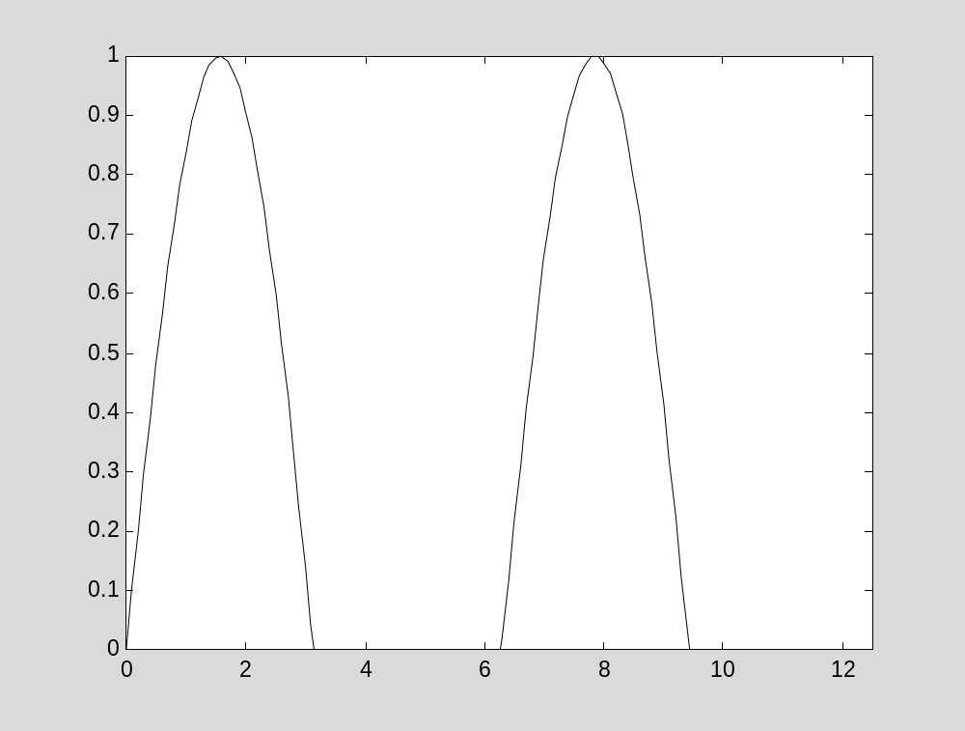

Slide 30
指定圖軸上的格線點(Ticks)
>> x = 0:0.1:4*pi;
>> plot(x, sin(x)+sin(3*x))
>> set(gca, ‘ytick’, [-1 -0.3 0.1 1]);
>> grid on %啟用格線(預設grid off)

Slide 31
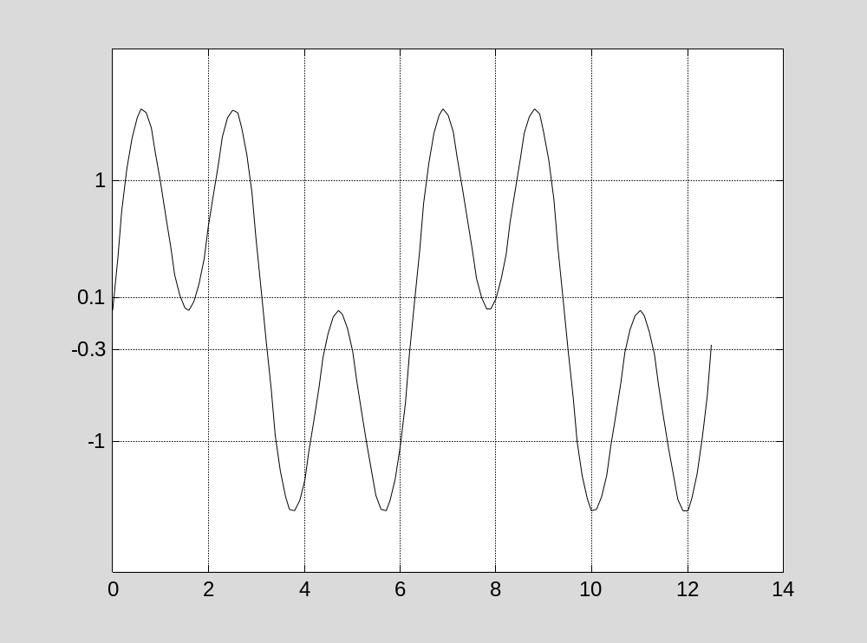

Slide 32
將格線點的數字改為文字
>> x = 0:0.1:4*pi;
>> plot(x, sin(x)+sin(3*x))
>> set(gca, 'ytick', [-1 -0.3 0.1 1]);
>> set(gca, ‘yticklabel’, {‘極小’,‘臨界值’,‘崩潰值’,‘極大’});
>> grid on

Slide 33
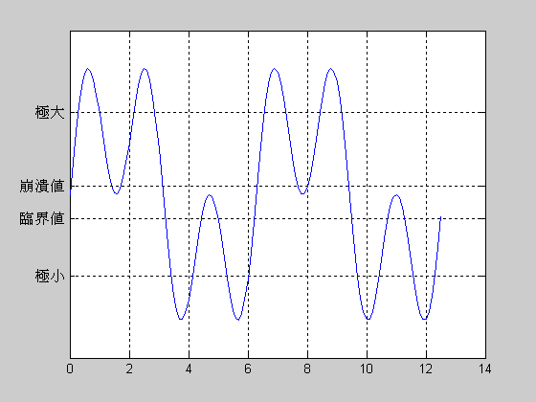

Slide 34
Subplot
subplot
  在一個視窗產生多個圖形(圖軸)
  一般形式為 subplot (m, n, p)
  將視窗分為 m ×n 個區域
  下一個 plot 指令繪圖於第 p 個區域
  p 的算法為由左至右，一列一列

Slide 35
同時畫出四個圖於一個視窗中
>> x = 0:0.1:4*pi;
>> subplot(2, 2, 1); plot(x, sin(x));
>> subplot(2, 2, 2); plot(x, cos(x));
>> subplot(2, 2, 3); plot(x, sin(x).*exp(-x/5));
>> subplot(2, 2, 4); plot(x, x.^2);

Slide 36
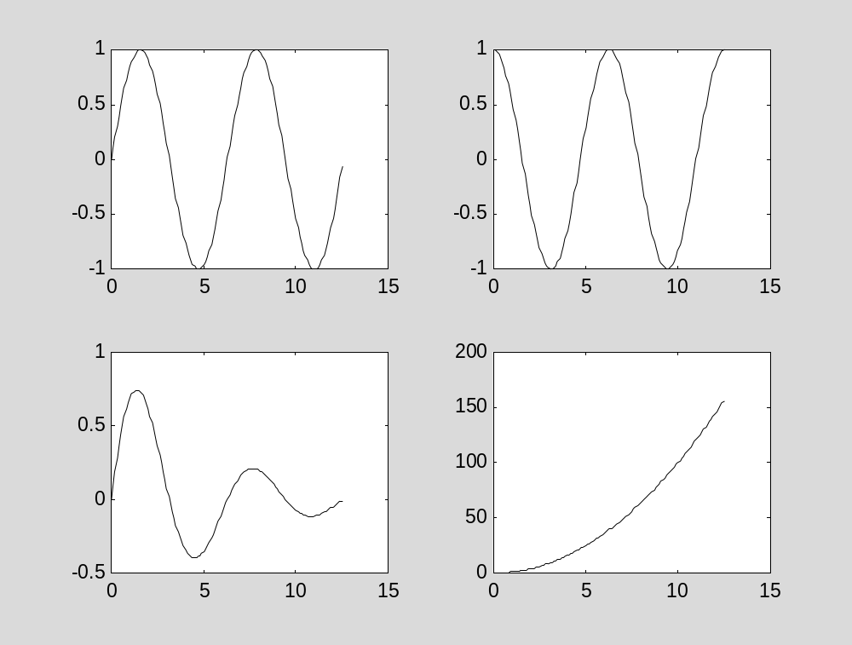

Slide 37
長寬比(Aspect Ratio)
  一般圖軸長寬比是視窗的長寬比
  可在 axis 指令後加不同的字串來修改
  >> t = 0:0.1:2*pi;
>> x = 3*cos(t);
>> y = sin(t);
>> subplot(2, 2, 1); plot(x, y); axis normal %預設值
>> subplot(2, 2, 2); plot(x, y); axis square
>> subplot(2, 2, 3); plot(x, y); axis equal
>> subplot(2, 2, 4); plot(x, y); axis equal tight

Slide 38
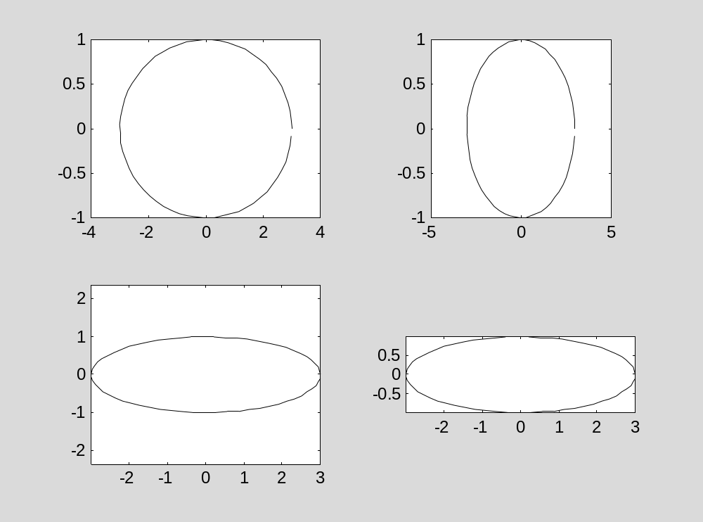

Slide 39
改變圖軸長寬比的指令
改變目前圖軸長寬比的指令
需在 plot 指令之後呼叫才能發揮效用
axis normal 使用預設長寬比(等於圖形長寬比)
axis square 長寬比例為 1
axis equal 長寬比例不變，但兩軸刻度一致
axis equal tight 兩軸刻度比例一致，且圖軸貼緊圖形
axis image 兩軸刻度比例一致(適用於影像顯示)

Slide 40
改變圖軸背景顏色的指令
colordef
  改變圖軸與視窗之背景顏色
  先呼叫 colordef 指令，其後 plot 指令產生的圖形才有效用
colordef white 圖軸背景為白色，視窗背景為淺灰色
colordef black 圖軸背景為黑色，視窗背景為暗灰色
colordef none 圖軸背景為黑色，視窗背景為黑色

Slide 41
grid 和 box 指令
grid on 畫出格線
grid off 取消格線
box on 畫出圖軸的外圍長方形
box off 取消圖軸的外圍長方形

Slide 42
加入說明文字
在圖形或圖軸加入說明文字，增進整體圖形的可讀性
title 圖形的標題
xlabel x 軸的說明
ylabel y 軸的說明
zlabel z 軸的說明(適用於立體繪圖)
legend 多條曲線的說明
text 在圖形中加入文字
gtext 使用滑鼠決定文字的位置

Slide 43
>> subplot(1,1,1);
>> x = 0:0.1:2*pi;
>> y1 = sin(x);
>> y2 = exp(-x);
>> plot(x, y1, '--*', x, y2, ':o');
>> xlabel(‘t = 0 to 2\pi’); % \ 表跳脫字元
>> ylabel('values of sin(t) and e^{-x}')
>> title('Function Plots of sin(t) and e^{-x}');
>> legend('sin(t)','e^{-x}');

Slide 44
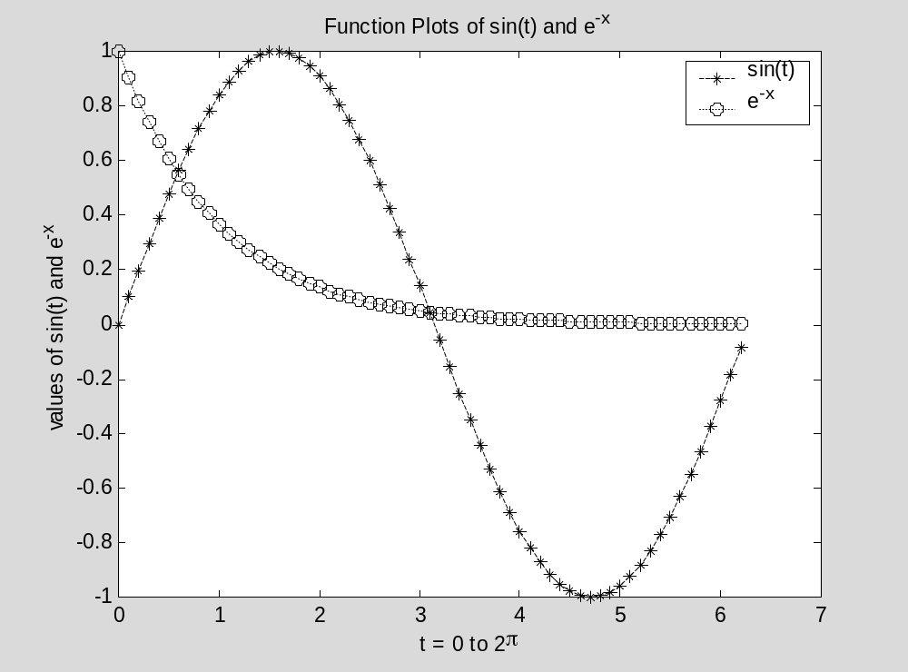

Slide 45
text指令
  使用語法：
    text(x, y, string)
  x、y ：文字的起始座標位置
  string ：代表此文字
>> x = 0:0.1:2*pi;
>> plot(x, sin(x), x, cos(x));
>> text(pi/4, sin(pi/4),'\leftarrow sin(\pi/4) = 0.707');
>> text(5*pi/4, cos(5*pi/4),'cos(5\pi/4) = -0.707\rightarrow', ...
'HorizontalAlignment', 'right');

Slide 46
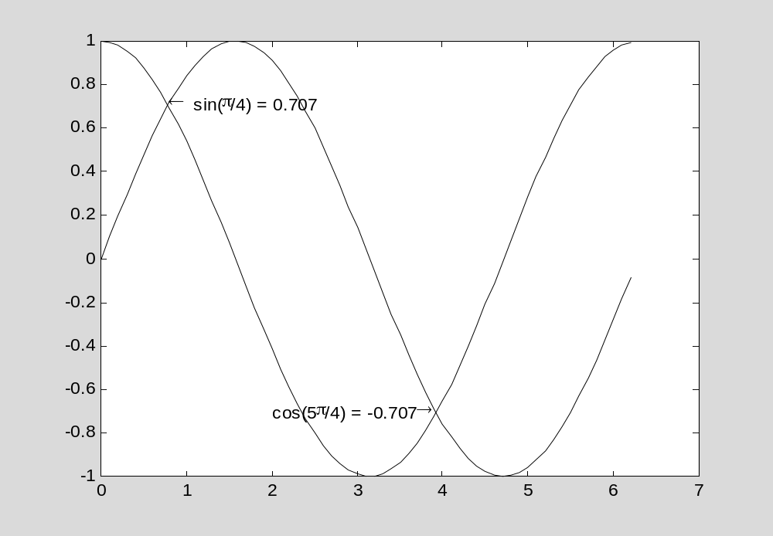

Slide 47
gtext指令
使用語法
  gtext(string)
在圖上點選一位置後，string 顯示在其上。
gtext 只能用在二維平面繪圖

Slide 48
其他平面繪圖指令
errorbar 在曲線加上誤差範圍
fplot、ezplot 較精確的函數圖形
polar、ezpolar 極座標圖形
hist 直角座標質方圖(累計圖)
rose 極座標質方圖(累計圖)
compass 羅盤圖
feather 羽毛圖
area 面積圖
stairs 階梯圖

Slide 49
Outline
基本的繪圖指令
圖形的控制
基本立體繪圖指令
立體圖形與圖軸的基本技巧
MATLAB動畫簡介

Slide 50
基本立體繪圖指令
mesh 和 surf：
  mesh：可畫出立體的「網狀圖」（Mesh Plots）
  surf：可畫出立體的「曲面圖」（Surface Plots）
>> z = [0 2 1; 3 2 4; 4 4 4; 7 6 8];
>> mesh(z);
>> xlabel('X 軸 = column index');
>> ylabel('Y 軸 = row index');

Slide 51
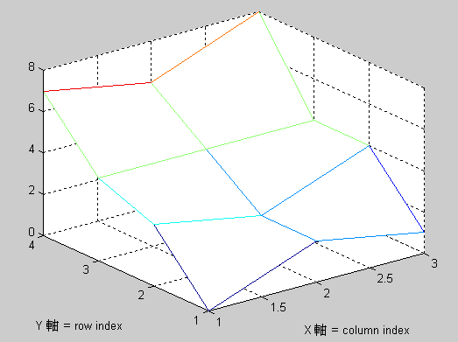

Slide 52
  meshgrid 的作用是產生 x 及 y （均為向量） 為基準的格子點 （Grid Points），其輸出為 xx 及 yy（均為矩陣），分別代表格子點的 x 座標及 y 座標。

Slide 53
>> x = 3:6;
>> y = 5:9;
>> [xx, yy] = meshgrid(x, y);
>> zz = xx.*yy;
>> subplot(2,2,1); mesh(xx);
>> title('xx'); axis tight
>> subplot(2,2,2); mesh(yy);
>> title('yy'); axis tight
>> subplot(2,2,3); mesh(xx, yy, zz);
>> title('zz 對 xx 及 yy 作圖'); axis tight
>> colormap(zeros(1,3));

Slide 54
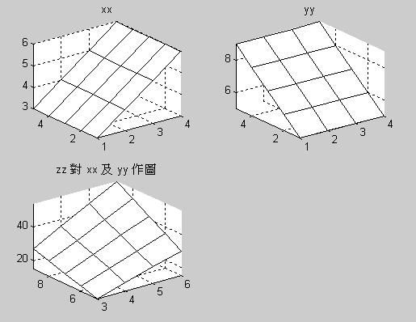

Slide 55
  使用 linspace 來產生較密集的資料，以便畫出由函數 形成的立體網狀圖
>> x = linspace(-2, 2, 25); %從-2~2取25個資料點
>> y = linspace(-2, 2, 25);
>> [xx, yy] = meshgrid(x, y);
>> zz = xx.*exp(-xx.^2-yy.^2);
>> mesh(xx, yy, zz);

Slide 56
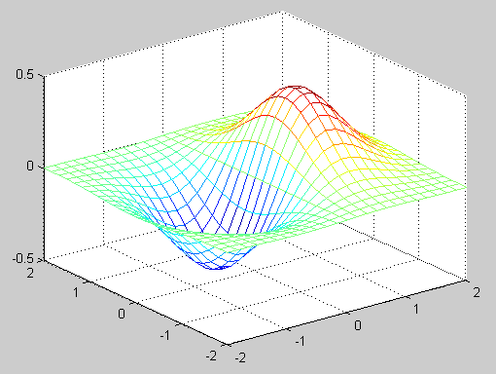

Slide 57
  surf 和 mesh 指令的用法類似
>> x = linspace(-2, 2, 25);
>> y = linspace(-2, 2, 25);
>> [xx,yy] = meshgrid(x, y);
>> zz = xx.*exp(-xx.^2-yy.^2);
>> surf(xx, yy, zz);

Slide 58
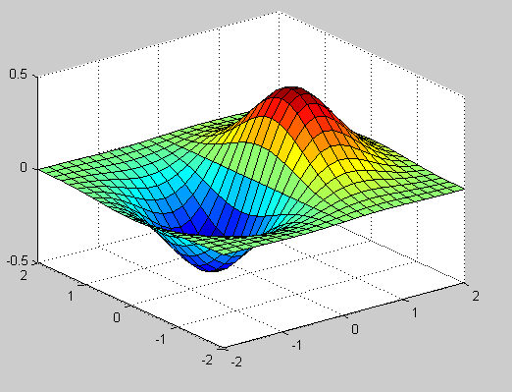

Slide 59
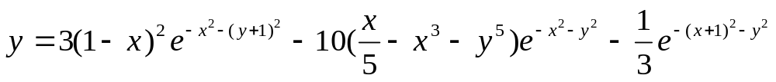
peaks：
  為了方便測試立體繪圖，MATLAB 提供了一個 peaks 函數，可產生一個凹凸有致的曲面，包含了三個局部極大點（Local Maxima）及三個局部極小點（Local Minima）

Slide 60
  meshz 指令有將曲面加上「圍裙」或「舞台」的效果
>> [x, y, z] = peaks;
>> meshz(x,y,z);
>> axis tight;

Slide 61
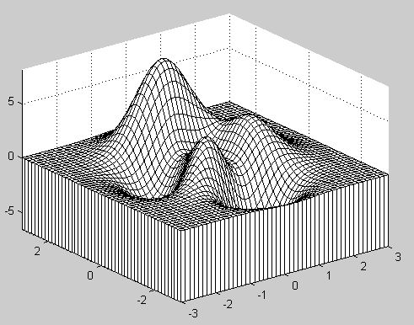

Slide 62
waterfall：
  waterfall 指令可在 x 方向或 y 方向產生水流效果
>> [x, y, z] = peaks;
>> waterfall(x,y,z);
>> axis tight;

Slide 63
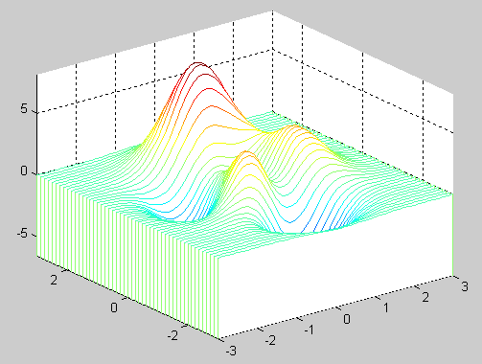

Slide 64
meshc：
  meshc 可同時畫出網狀圖與「等高線」（Contours）
>> [x, y, z] = peaks;
>> meshc(x, y, z);
>> axis tight;

Slide 65
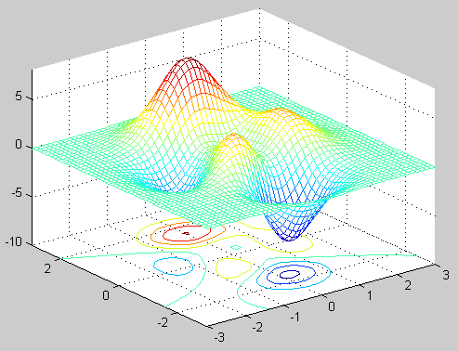

Slide 66
plot3：
  plot3 指令可畫出三度空間中的曲線
>> t = linspace(0,20*pi, 501);
>> plot3(t.*sin(t), t.*cos(t), t);

Slide 67
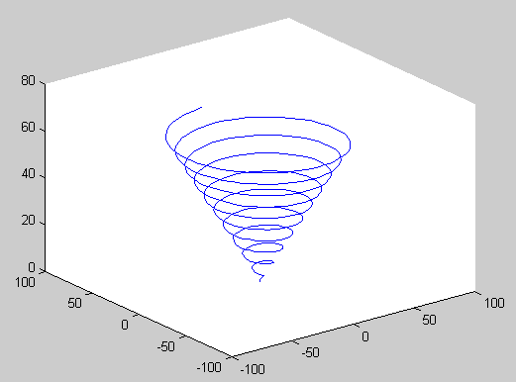

Slide 68
plot3：
  亦可同時畫出兩條三度空間中的曲線
>> t = linspace(0, 10*pi, 501);
>> plot3(t.*sin(t), t.*cos(t), t, t.*sin(t), t.*cos(t), -t);

Slide 69
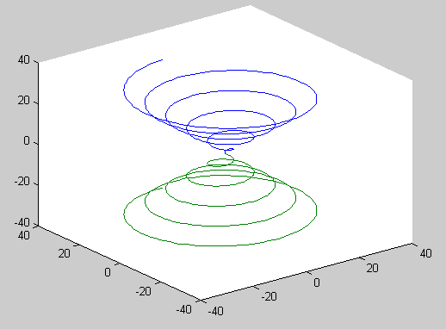

Slide 70
基本立體繪圖指令
網狀圖 mesh, ezmesh 立體網狀圖
meshc, ezmeshc 網狀圖加上等高線
meshz 網狀圖加上“圍裙”
曲面圖 surf, ezsurf 立體曲面圖
surfc, ezsurfc 曲面圖加上等高線
surfl 曲面圖加上光源

Slide 71
曲線圖 plot3, ezplot3 立體曲線圖
低階函數 surface Surf 用到的低階指令
line3 Plot3用到的低階指令
等高線 contour, ezcontour 平面上的等高線
contour3 空間中的等高線
影像表示 pcolor 在二維平面中以顏色
表示曲面的高度

Slide 72
ezmesh, ezsurf：
  如果我們只是要很快地檢視一個具有二個輸入的函數的圖形，就可以使用 ezmesh 或是 ezsurf 等來快速地畫出函數的曲面圖形
>> subplot(2,2,1); ezmesh('sin(x)/x*sin(y)/y');
>> subplot(2,2,2); ezsurf('sin(x*y)/(x*y)');
>> subplot(2,2,3); ezmeshc('sin(x)/x*sin(y)/y');
>> subplot(2,2,4); ezsurfc('sin(x*y)/(x*y)');

Slide 73
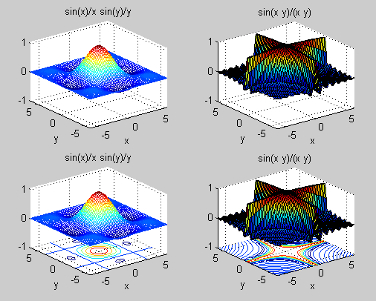

Slide 74
Outline
基本的繪圖指令
圖形的控制
基本立體繪圖指令
立體圖形與圖軸的基本技巧
MATLAB動畫簡介

Slide 75
立體圖形與圖軸的基本技巧
hidden off：
  在繪製網狀圖時，MATLAB 會隱藏被遮蓋的網線，若要使被遮蓋的網線亦能呈現出來，可用 hidden off 指令
  若再鍵入 hidden on，則恢復原先的設定
>> [x,y,z] = peaks;
>> mesh(x,y,z);
>> hidden off %不隱藏網線(預設hidden on)
>> axis tight

Slide 76
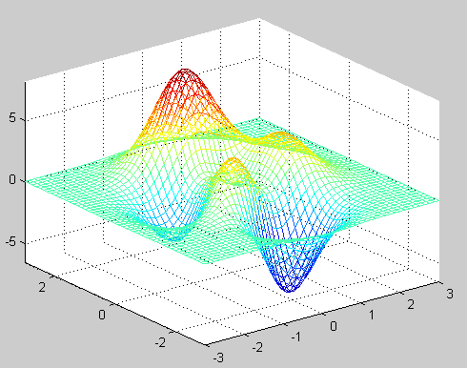

Slide 77
hidden on/off 隱藏（on）或顯示（off）被遮蓋的網線。
zoom on/off 允許（on）或取消（off）以滑鼠點選來放大圖形。
rotate3d on/off 允許（on）或取消（off）以滑鼠點選來旋轉三維圖
軸。
axis on/off 顯示（on）或不顯示（off）圖軸。
box on/off 顯示（on）或不顯示（off）圖軸的外框。
hold on/off 在繪製新圖時，保留（on）或消去（off）舊圖。
more on/off 允許（on）或不允許（off）指令視窗的輸出暫停。
echo on/off 允許（on）或不允許（off）指令在檔案內執行時，
逐一顯示在視窗。

Slide 78
rotate3d on：
  若要能夠旋轉立體圖形，可已在產生 3D 圖形之後（例如輸入 peaks 之後），再輸入「rotate3d on」，此時您可以壓下滑鼠左鍵來拖曳圖軸，以選取最理想的觀測角度。
  也可以點選圖形視窗上面的 圖示，就可以開始旋轉立體圖形。

Slide 79
三維曲線的觀測角度：
  一般而言，三維曲線的觀測角度是由 Azimuth 及 Elevation 來決定
z
y
觀測點
原點
Elevation
x
Azimuth

Slide 80
對二維圖形而言，預設值為 Azimuth = 0°，Elevation = 90°；對三維圖形而言，預設值為 Azimuth = -37.5°，Elevation = 30°。若要改變觀測角度，可用 view 指令
>> peaks;
>> view([0,-30]);

Slide 81
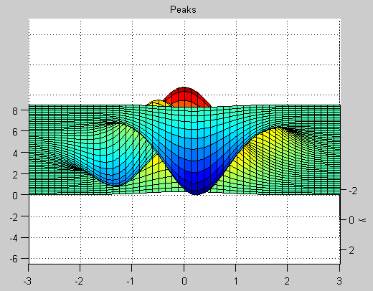

Slide 82
NaN：
  有時候我們希望將曲面圖切掉一部份，以呈現不同的效果，此時可用 NaN 或 nan（Not a Number，即“非數值”）來取代矩陣某一部份的值，MATLAB 一碰到 NaN，就會“鏤空”
>> [X, Y, Z] = peaks;
>> Z(10:20,10:20) = nan;
>> surf(X, Y, Z);
>> axis tight

Slide 83
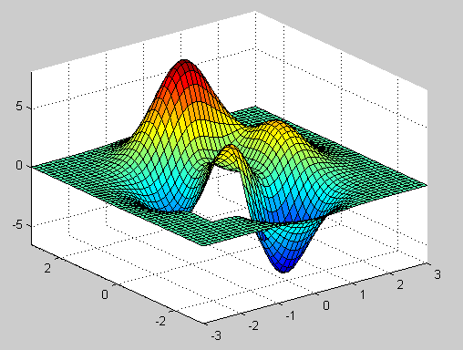

Slide 84
曲面顏色的控制
colorbar：
  利用 colorbar 指令，可顯示 MATLAB 如何以不同顏色來代表曲面的高度
例如先輸入「peaks」，再輸入「colorbar」

Slide 85
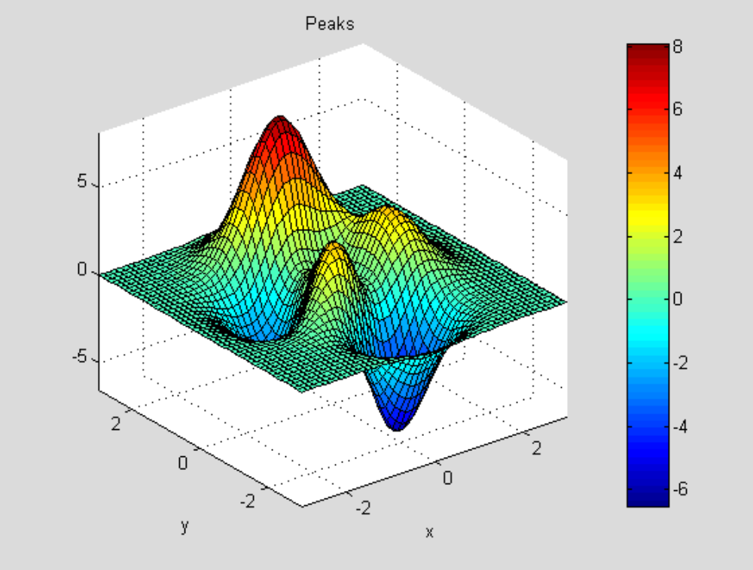

Slide 86
顏色 Red（紅色） Green（綠色） Blue（藍色）
black（黑） 0 0 0
white（白） 1 1 1
red（紅） 1 0 0
green（綠） 0 1 0
blue（藍） 0 0 1
yellow（黃） 1 1 0
magenta（錳紫） 1 0 1
cyan（青藍） 0 1 1
gray（灰） 0.5 0.5 0.5
dark red（暗紅） 0.5 0 0
copper（銅色） 1 0.62 0.4
aquamarine（碧綠）0.49 1 0.83

Slide 87
colormap：
  MATLAB 預設的顏色對應表可由 colormap 得知
>> cm = colormap;
>> size(cm)
ans =
64 3
cm 是一個 64×3 的矩陣，因此 MATLAB 在畫圖時，會把 cm 第一列的顏色設定給曲面的最高點，把 cm 的最後一列的顏色設定給曲面的最低點，其餘高度的顏色則依線性內插法來決定

Slide 88
colormap：
  改變顏色對應表，可得到不同顏色的曲面 ，
  欲改變顏色對應表，也是用 colormap 指令
>> peaks;
>> colormap(rand(64,3));
>> colorbar;

Slide 89
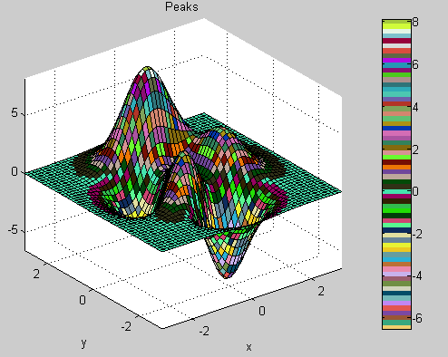

Slide 90
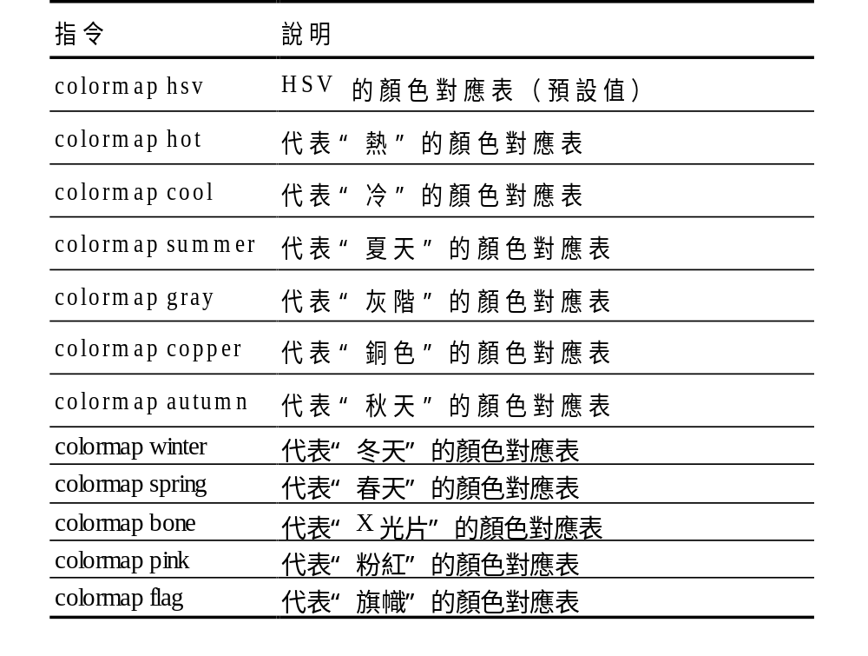
MATLAB 現成的顏色對照表

Slide 91
cool：
  使您的曲面使用感覺較冷的顏色
>> peaks;
>> colormap cool;
>> colorbar

Slide 92
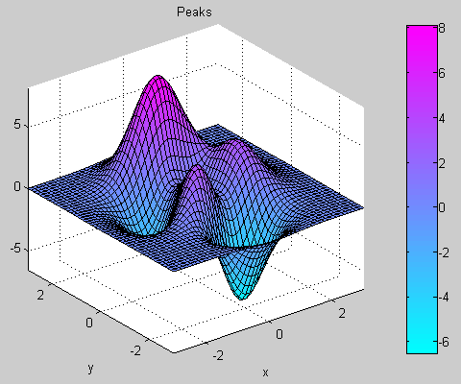

Slide 93
surf和mesh的顏色設定：
  除了以高度來設定顏色之外，surf 及 mesh 指令都可以接受第 4 個輸入引數來作為設定顏色的依據
  例如：以曲面的斜率來設定顏色
>> [X, Y, Z] = peaks;
>> surf(X, Y, Z, gradient(Z));
>> axis tight;
>> colormap hot

Slide 94
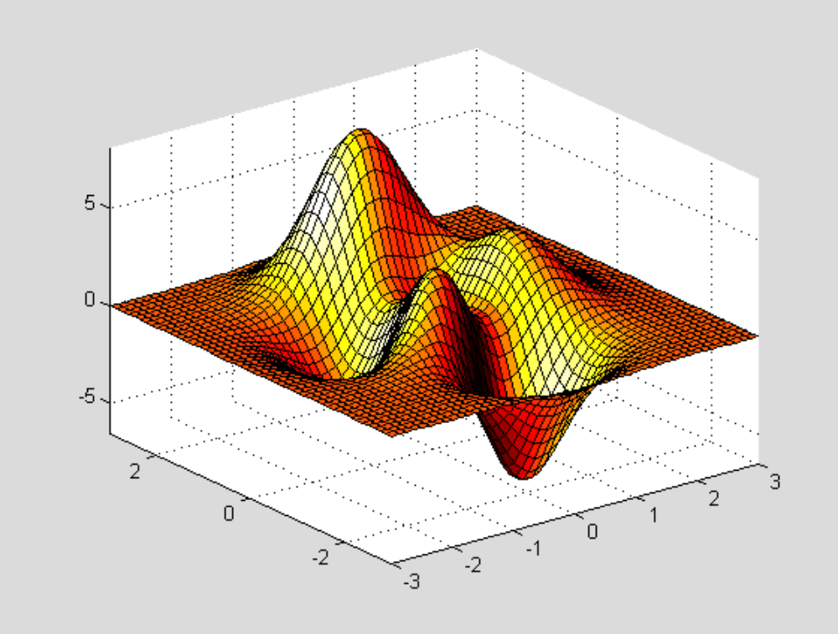

Slide 95
surf和mesh的顏色設定：
  例如：以曲面的曲率來設定顏色
>> [X, Y, Z] = peaks;
>> surf(X, Y, Z, del2(Z));
>> axis tight;
>> colormap hot

Slide 96
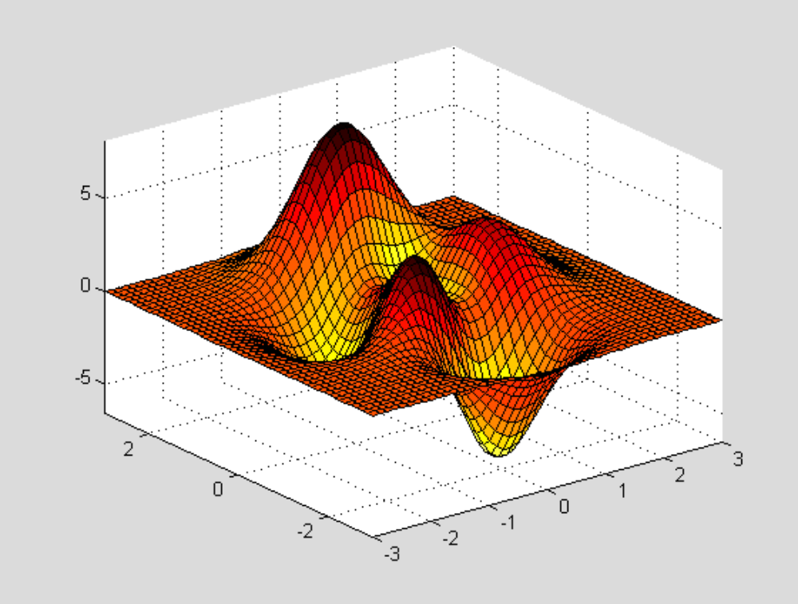

Slide 97
True Color：
  前例MATLAB 決定顏色的方法稱為「索引顏色」（Indexed Color）法，因為曲面上每個方塊先對應至顏色對應表的索引
  如果顯示器能支援 24 位元全彩，則可以直接定義一千六百萬（224）種顏色，而不需要再定義顏色對應表。此種方法稱為「真實顏色」（True Color）法

Slide 98
>> Z = peaks(50);
>> C(:, :, 1) = rand(50);
>> C(:, :, 2) = rand(50);
>> C(:, :, 3) = rand(50);
>> subplot(1,1,1);
>> surf(Z, C);
>> axis tight

Slide 99
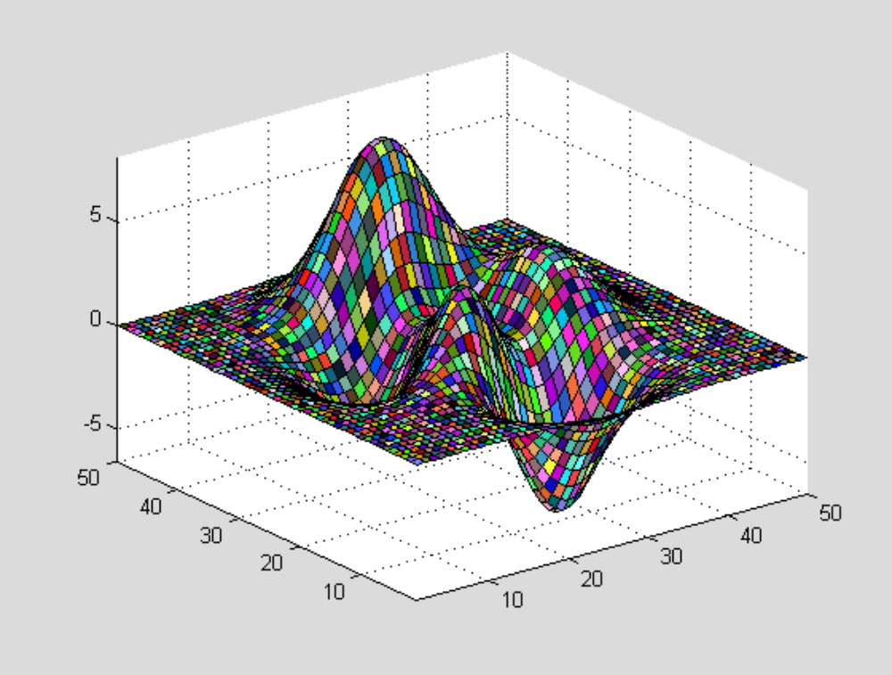

Slide 100
shading：
  若要使表面的顏色產生連續性的變化，可使用 shading 指令
  例如我們可以先輸入「peaks」，再輸入「shading interp」，就可以得到下列顏色漸進變化的圖形

Slide 101
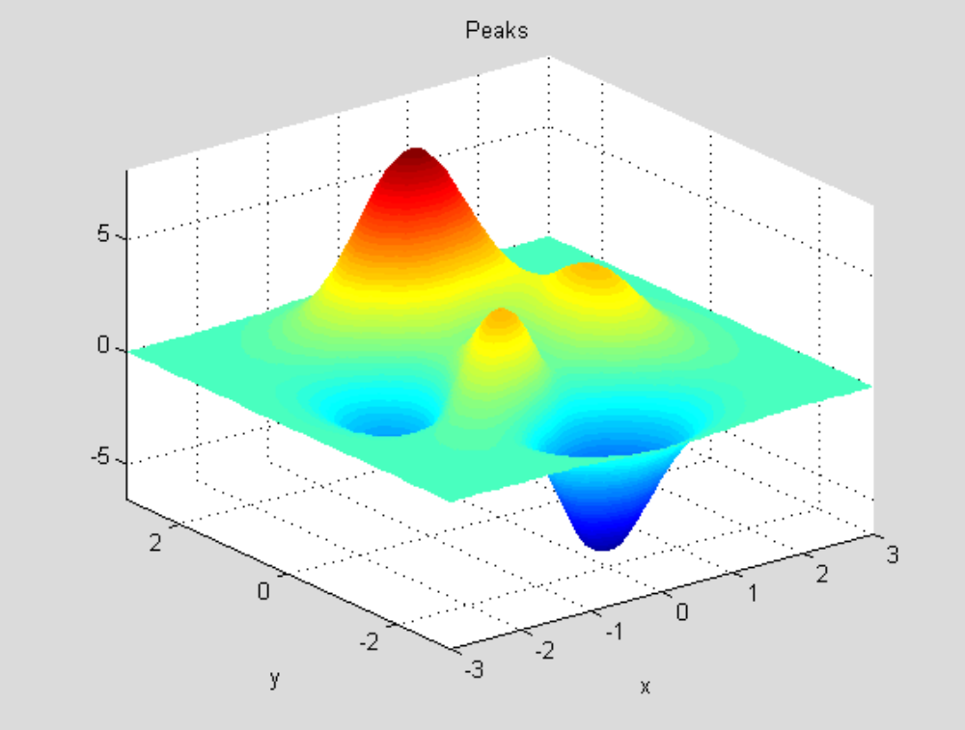

Slide 102
shading interp 使用 Bilinear Interpolation 來
使「瓷磚」根據四頂點的顏色
產生連續的變化
shading flat 「瓷磚」的顏色是均勻一致的。
shading faceted 「瓷磚」的顏色是均勻一致
的，而且同時顯色「瓷磚」
交接的「邊」。（預設值)

Slide 103
colormap和shading：
  使用 colormap 及 shading，可產生意想不到的結果
>> surfl(peaks);
>> axis tight
>> colormap(pink);
>> shading interp

Slide 104
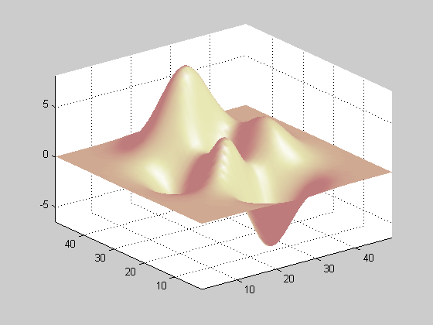

Slide 105
Outline
基本的繪圖指令
圖形的控制
基本立體繪圖指令
立體圖形與圖軸的基本技巧
MATLAB動畫簡介

Slide 106
MATLAB 動畫簡介
MATLAB 產生動畫的方式有兩種：
  電影方式：
    以影像的方式預存多個畫面，再將這些畫面快速的呈現在螢幕上，就可以得到動畫的效果。此種方式類似於電影的原理，可以產生很繽紛亮麗的動畫，但是其缺點為每個畫面都必需事先備妥，無法進行及時成像（Real-time Rendering），而且每個畫面，以至於整套動畫，都必需佔用相當大的記憶體空間。

Slide 107
  物件方式：
    在 MATLAB 的「握把式圖形」（Handle Graphics）概念下，所有的曲線或曲面均可被視為一個物件，MATLAB 可以很快的抹去舊曲線，並產生相似但不同的新曲線，此時就可以看到曲線隨時間而變化的效果。使用物件方式（即握把式圖形）所產生的動畫，可以呈現即時的變化，也不需要太高的記憶體需求，但其缺點是較難產生太複雜的動畫。

Slide 108
以電影方式產生動畫
以電影方式來產生動畫，可由下列兩個步驟來達成：
  使用 getframe 指令來抓取圖形做為電影的畫面，每個畫面都是以一個行向量的方式，置放於整個代表電影的矩陣。
  使用 movie 指令來播放電影，並可指定播放的重複次數及每秒播放的畫面數目。

Slide 109
  以不同的角度來顯示 peaks 函數，並將其結果以電影的方式來呈現動畫。
>> clear M
>> n = 50;
>> peaks;
>> fprintf('抓取畫面中...\n');
>> for i = 1:n
view([-37.5+i*360/n, 30]); % 改變觀測角度
M(i) = getframe;
end
>> fprintf('播放電影中...\n');
>> movie(M, 3);

Slide 110
  將 peaks 函數畫在圓盤上，然後再變換此函數的高度，以動畫呈現

Slide 111
>> clear M
>> r=linspace(0, 4, 30); % 圓盤的半徑
>> t=linspace(0, 2*pi, 50); % 圓盤的極座標角度
>> [rr, tt]=meshgrid(r, t);
>> xx=rr.*cos(tt); % 產生圓盤上的 x 座標
>> yy=rr.*sin(tt); % 產生圓盤上的 y 座標
>> zz=peaks(xx,yy); % 產生 peaks 在極座標的資料
>> n = 30;
>> scale = cos(linspace(0, 2*pi, n));

Slide 112
>> fprintf('抓取畫面中...\n');
>> for i = 1:n
surf(xx, yy, zz*scale(i));
axis([-inf inf -inf inf -8.5 8.5]); % 固定圖軸範圍
box on
M(i) = getframe;
end
>> fprintf('播放電影中...\n');
>> movie(M, 5);

Slide 113
以物件方式產生動畫
以電影方式產生動畫會佔掉了許多記憶體空間。另一個方法是以物件方式產生動畫，此種方法不需要大量的記憶體，而且可以產生「即時」（Real-time）或「互動式」（Interactive）的動畫。
MATLAB 的所有圖形元件（曲線、曲面、圖軸等）都是物件，可以控制這些物件的各種性質，此種特性稱為「握把式圖形」（Handle Graphics）。

Slide 114
曲線的動畫
我們可以快速地改變圖形物件的性質（如顏色、座標等），就可以達到動畫的效果
每一條曲線都有下列三種性質：
  xdata：此為一向量，代表曲線的 x 座標值
  ydata：此為一向量，代表曲線的 y 座標值
  EraseMode：此為一字串，代表曲線被抹除的方式，亦即當 xdata 或 ydata 被改變時，對於舊曲線的處理方式。

Slide 115
曲線的 EraseMode
EraseMode 對於動畫的呈現相當重要，此字串可是下列幾種選擇：
  normal：重畫整個畫面。
  xor：將舊曲線的點以 xor 的方式還原。
  background：將舊曲線的點改成背景顏色。
  none：保留舊曲線的點，不做任何處理。
在上述四種 EraseMode 中，耗費時間的次序是
  normal > xor > background > none
xor 和 background 很接近，但是 background 會抹去其他舊曲線所掃過的其他物件（如圖軸、格線、另一條曲線等），所以較少用到，所以一般在產生動畫時，最常用到的 EraseMode 就是 xor。

Slide 116
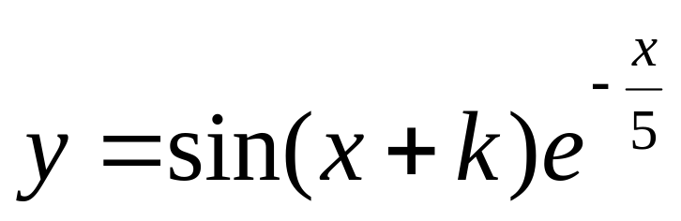
其主要步驟有兩點：
  產生一條曲線，其 EraseMode 為 xor，background，或 none。
  在 for-loop 之中，改變此曲線的 xdata 或 ydata（或兩者）。
產生一條隨 x 而衰減的正弦曲線，並讓 k 隨時間而便大（即改變正弦波的相角），使整條曲線產生舞動的效果。

Slide 117
  產生一條衰減的正弦曲線
  讓 k 隨時間而便大（即改變正弦波的相角），使整條曲線產生舞動的效果。
>> x = 0:0.1:8*pi;
>> h = plot(x, sin(x).*exp(-x/5), 'EraseMode', 'xor');
>> axis([-inf inf -1 1]);
>> grid on
>> for i = 1:5000
y = sin(x+i/50).*exp(-x/5);
set(h, 'ydata', y); % 設定新的 y 座標
drawnow % 立即作圖
end

Slide 118
在上例中，我們使用 set 指令，總共改變曲線的 y 座標 5000 次，並以 xor 的方式抹掉舊曲線。
drawnow 的作用是使 MATLAB 立刻處理 set 指令，若無 drawnow，MATLAB 會累積 set 指令，直到 for-loop 結束時再一併處理圖形的變化，這時就不會看到動畫的效果。
如果將上例的 EraseMode 改成 background，則會發現曲線會“抹掉”圖形中的格線及代表圖軸的直線。
如果將上例的 EraseMode 改成 none，則舊的曲線會被保留下來，產生不同的效果。

Slide 119
MATLAB 有很多物件動畫之範例：
  lorenz：以3D動畫呈現的 Lorenz 混沌方程式（Chaotic Equation），好像慧星在運行。
  truss：一座橋樑在地震時的震動方式，共有 12 種！
  travel：顯示如何以雜亂搜尋（Random Search）的方式來解 Traveling Salesperson Problem.
  fitdemo：顯示如何以 Downhill Simplex Search 來解決非線性曲線擬合（Nonlinear Curve Fitting）的問題。

